Slide 1
Bi-app -Emergency

Slide 2
Document de cadrage
Public : 7+
Cible : Casual
Genre : Educatif, simulation
Support : tablette
Référence : Trauma center, Bopler tour

Slide 3

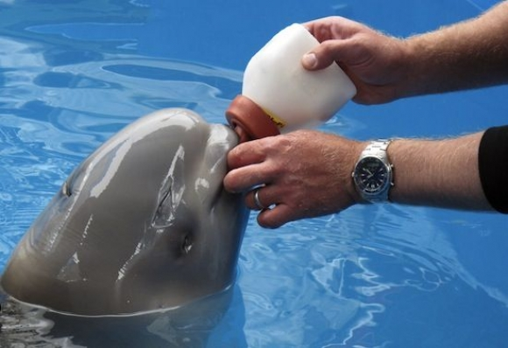
Pitch
Sauver des animaux marins, et découvrir leurs anatomie.

Slide 4
Game loop
Faire l’opération de la clinique.
Sauver l’animal
Nouvel clinique pour une nouvelle opération

Slide 5
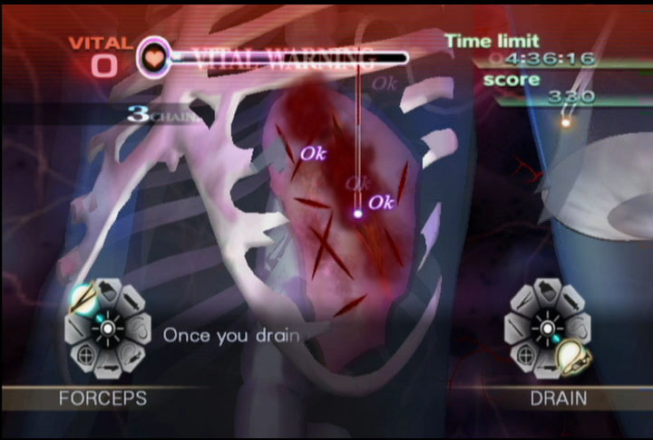
Camera
2D vue du dessus

Slide 6
Character
Le joueur effectuera une opération.
Il devra sélectionner les outils nécessaire pour l’opération, et les utiliser pour soigner l’animal.
Les opérations deviennent de + en + complexe.

Slide 7
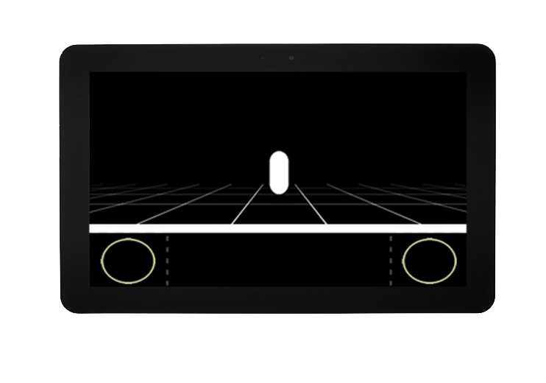
Control
Tap sur l’écran de la tablette.
Action recoudre
Sélection

Slide 8
Et après ?
On peur ajouter des cliniques pour faire de nouvelles opérations

Slide 9
Réferences

